Slide 1






UBND QUẬN LONG BIÊN
TRƯỜNG MẦM NON HỒNG TIẾN
KỸ NĂNG SỐNG
LỊCH SỰ KHI NHẬN QUÀ
Lứa tuổi: MGN (4 -5 tuổi)
Giáo viên: Hoàng Thị Mai Hương

Slide 2

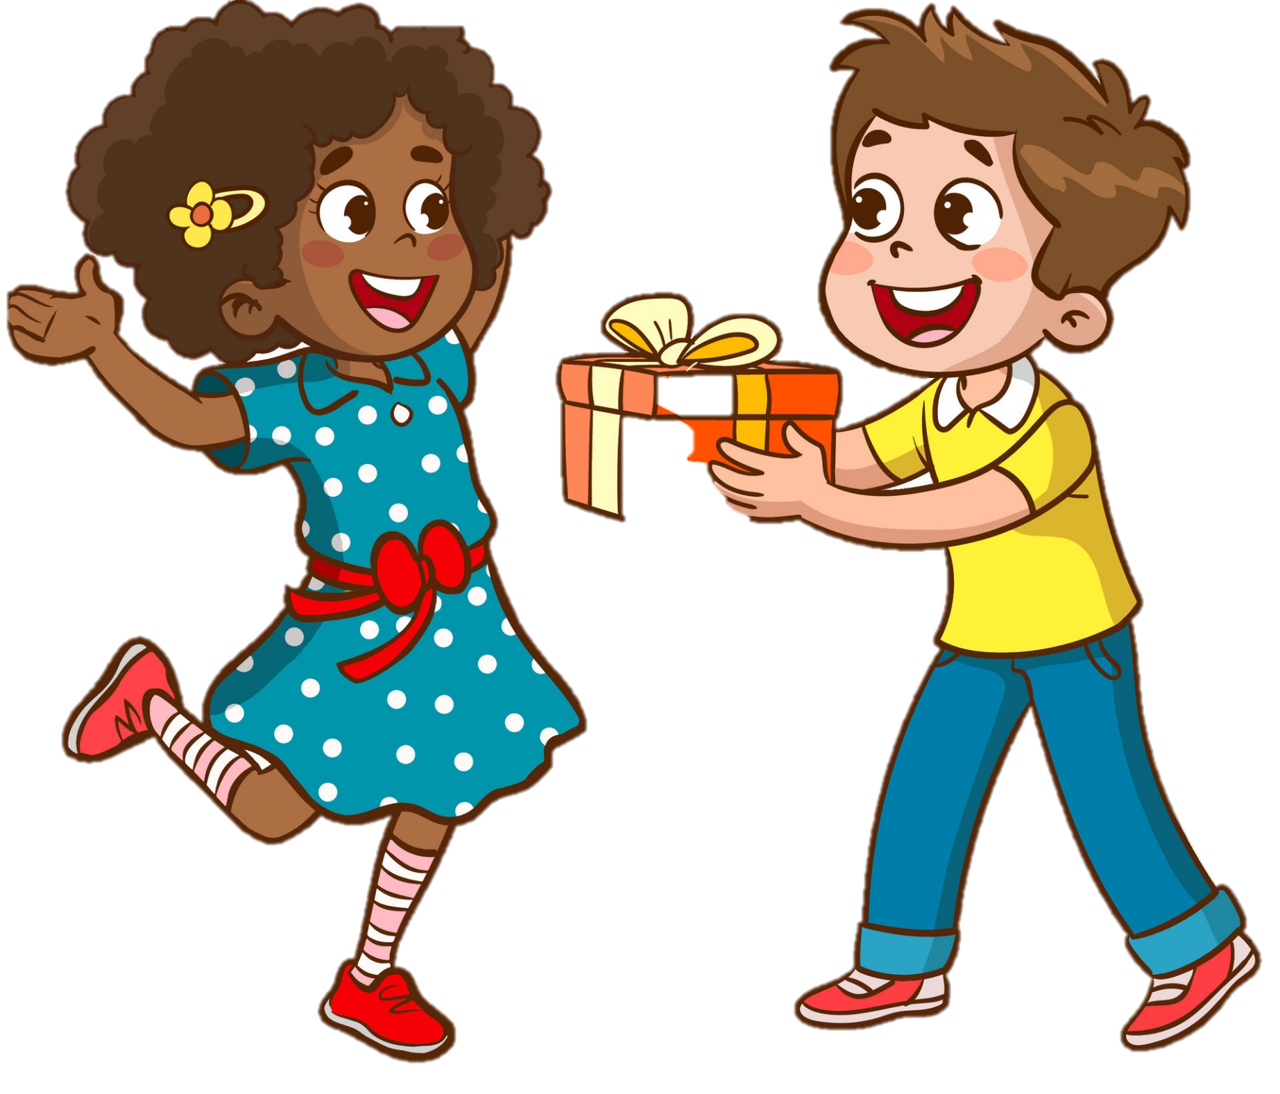




Cảm ơn bạn rất nhiều!

Slide 3
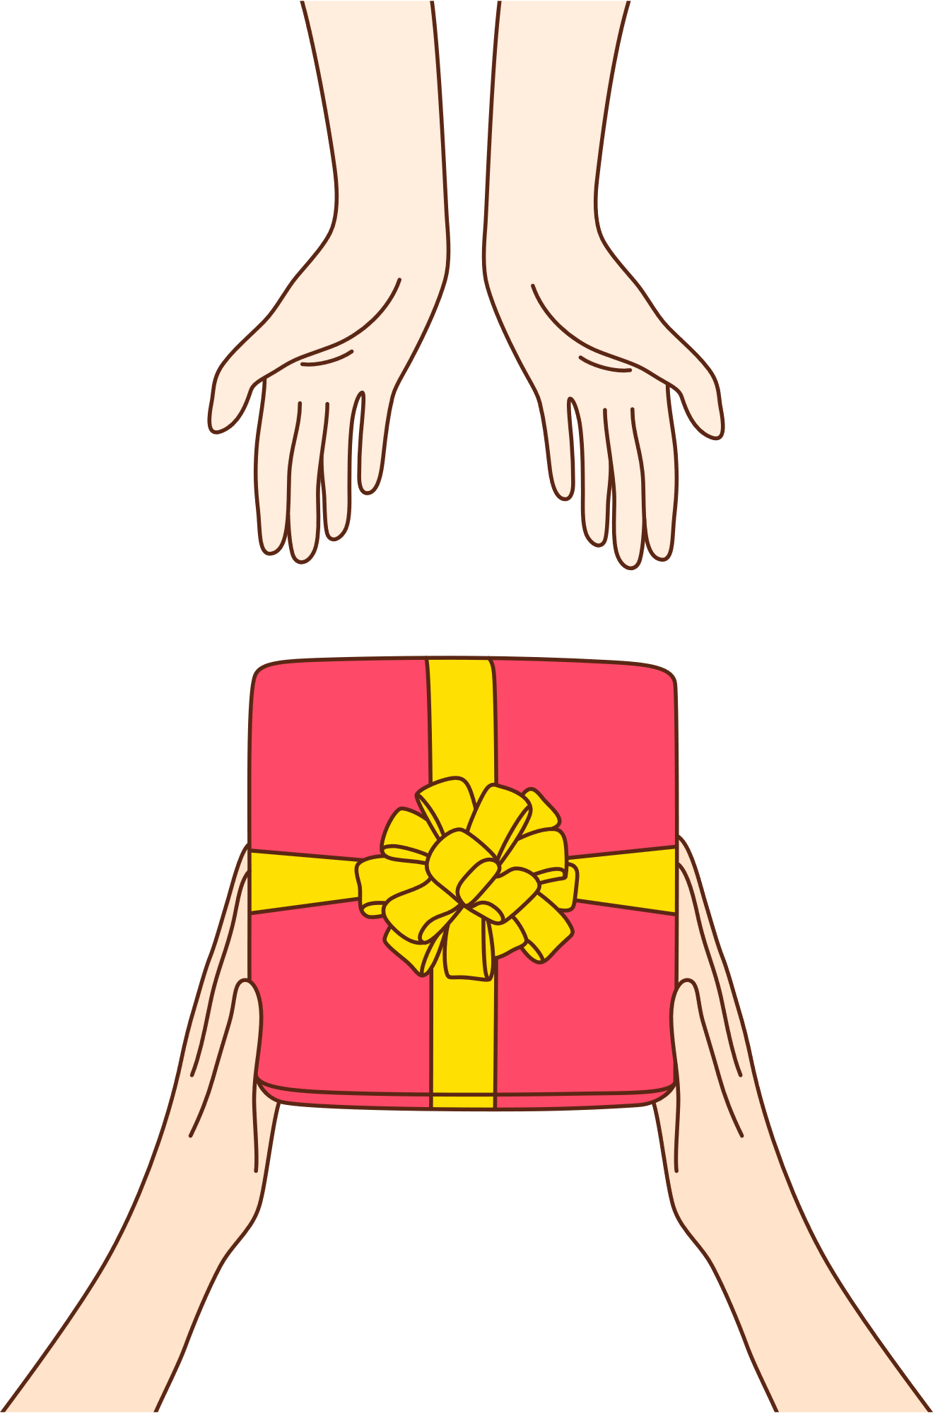

Nhận quà
bằng hai tay

Slide 4


Không nên tập trung quá vào món quà

Slide 5
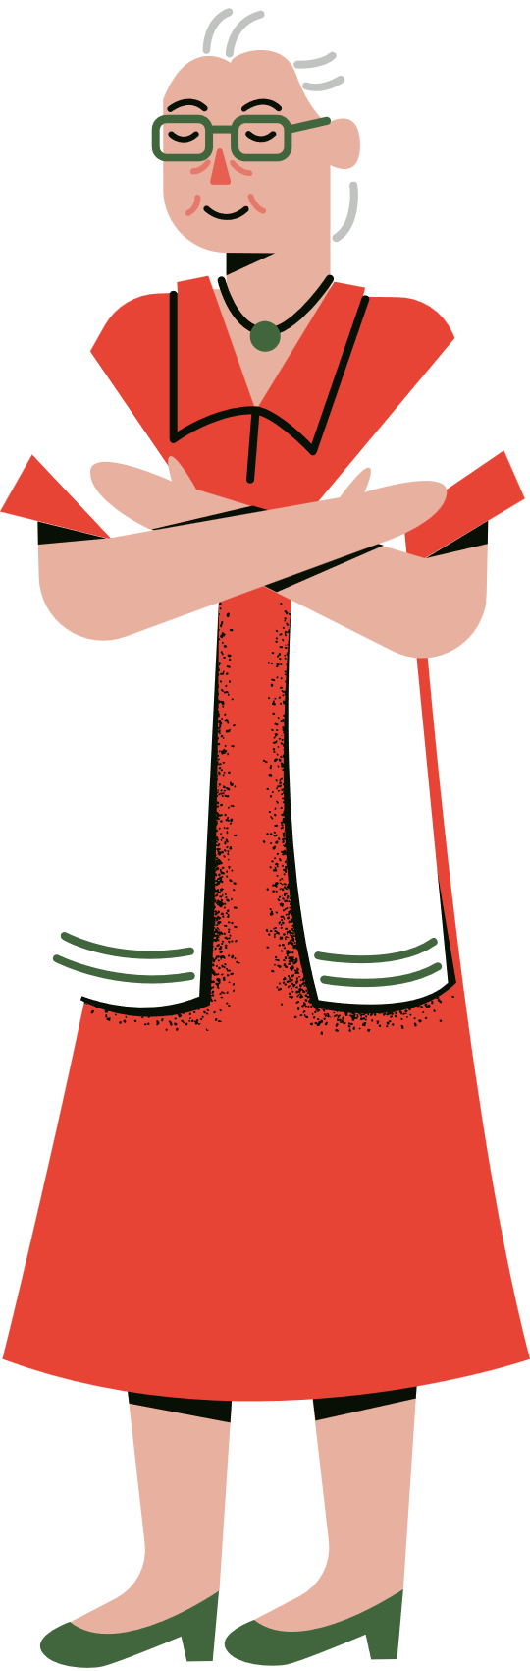
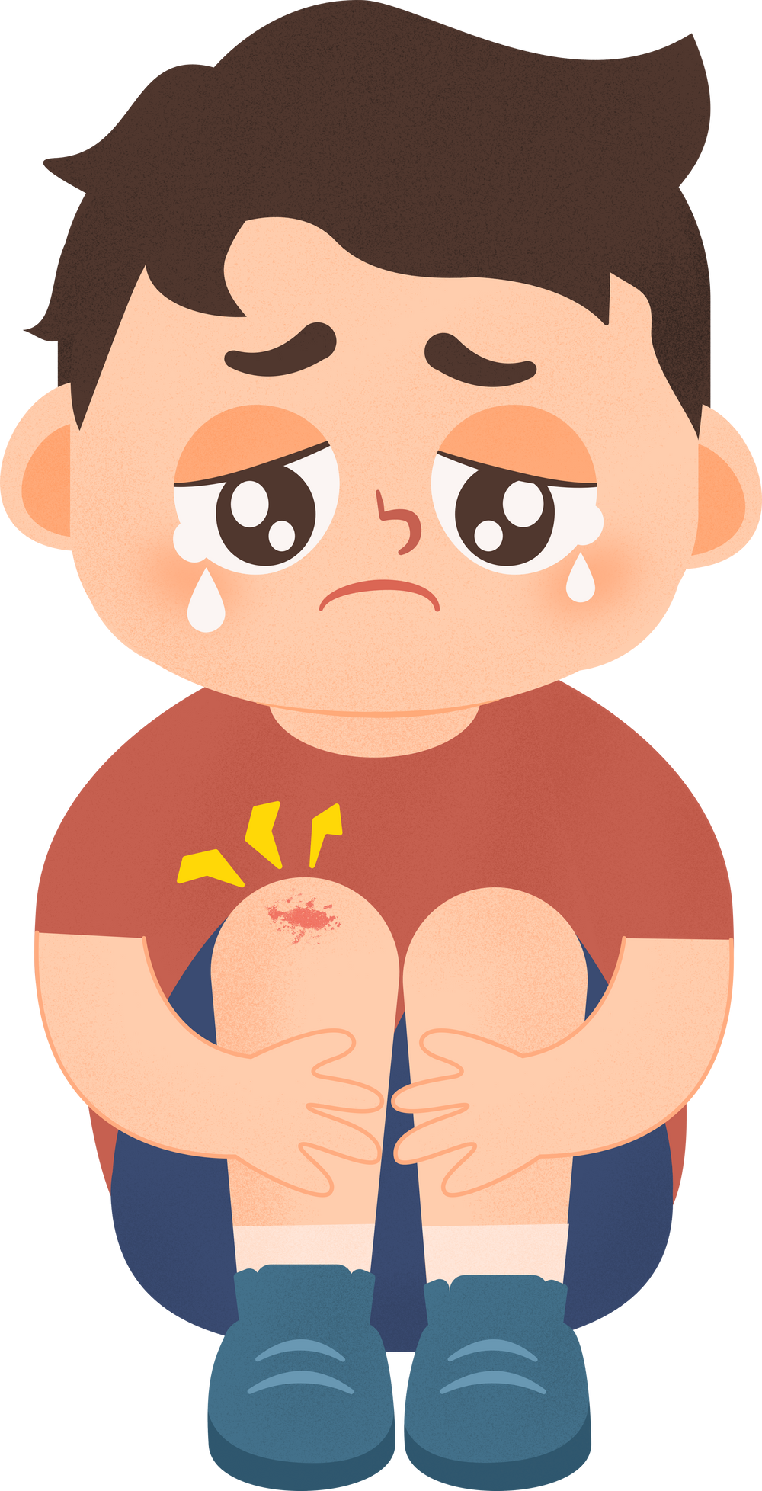

Tỏ thái độ không vui khi nhận món quà không vừa ý

Slide 6
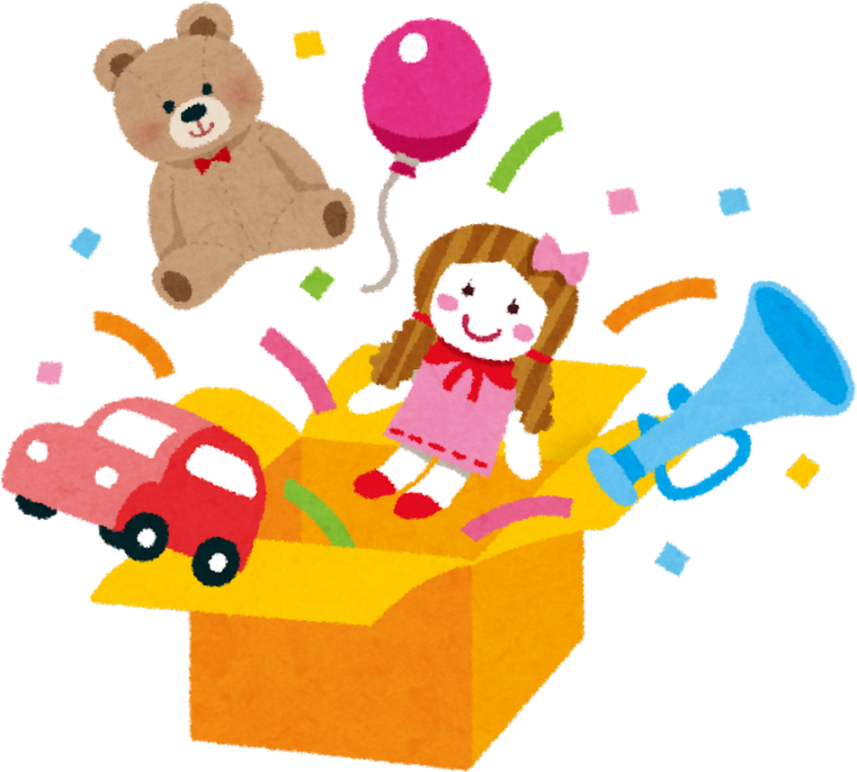

Các bé ơi, hãy là những em bé lịch sự nhé!

